Slide 1

Classifier l’information
INTECH

Slide 2
Optimisation
Problème NP-Complet
En théorie de la complexité, un problème NP-complet est un problème de décision dont on peut vérifier rapidement une solution, mais on ne sait pas en trouver efficacement.
Exemple : Problème du voyageur de commerce, problème du sac à dos…
Les algos connus pour résoudre ces problèmes ont des complexités exponentielles, donc inexploitable dès que le set de data augmente.

Slide 3
Optimisation
Problème NP-Complet
Enumérer toutes les solutions pour trouver la bonne est irréaliste, il faut donc ruser !
On parle d’heuristique : une méthode de calcul qui fourni rapidement une solution réalisable, pas nécessairement optimale ou exacte.

Slide 4
Optimisation
Le problème
Vous devez organiser une conférence qui se tiendra à Londres (LHR) du 28 juillet au 3 août 2010
Les 9 participants viennent respectivement de:
Berlin (BER)
Paris (CDG)
Marseille (MRS)
Lyon (LYS)
Manchester (MAN)
Bilbao (BIO)
New York (JFK)
Tunis (TUN)
Milan (MXP)

Slide 5
Optimisation
Le problème
Se déroule du 27 juillet à 18h00 au 3 août à 14h00
Tout le monde doit être présent à ces heures
Se tient à 50 kilomètres de Londres
Le trajet prend une heure aller, une heure retour
Un mini bus prend tout le monde à l’aller et au retour
Les coûts sont de :
1 € par kilomètre
150 € si le véhicule est rendu avant 18h00
après 18h00, une pénalité de 100 € est appliquée.
Le loueur est à l’aéroport

Slide 6
Optimisation
Le problème
Trouver les meilleurs vols (allers et retours) afin que:
Cela vous coûte le moins possible
Les gens voyagent le moins de temps possible
Le temps d’attente d’une personne soit le plus petit possible
Une personne qui a beaucoup attendu à l’aller ne doit pas attendre beaucoup au retour

Slide 7
Optimisation
Modélisation du problème
Le premier objectif pour résoudre ce problème est de le modéliser :
Qu’est-ce qu’une solution à ce problème ?
Pour l’aller, chaque voyageur à un n° d’avion
Pour le retour, chaque voyageur à un n° d’avion
Une solution est donc une combinaison de 18 choix (9 aller, 9 retour).
Par personne il existe de nombreux vols potentiels :
P0 : 18 vols aller, 21 vols retour
P1 : 14 vols aller, 34 vols retour…
le nombre de solutions possible est appelé la cardinalité de l’espace des solutions.

Slide 8
Optimisation
Fonction de coût
Une fois qu’on a défini ce qu’est une solution, il nous faut une fonction de coût !
La fonction de coût sert à comparer deux solutions entre elles.
Pour comparer le prix, c’est simple, il suffit de sommer les prix de toutes les dépenses d’une solution.
Comment faire pour les temps d’attentes ?
Simple ! il suffit de convertir les temps d’attentes en prix.
On peut simplement mettre des effets de seuils : un temps d’attente inférieur à 30mn ne coutant rien, alors qu’au-delà chaque minute peut couter 10$ par exemple.

Slide 9
Optimisation
Exploration de l’espace des solutions
La première façon d’explorer l’espace des solutions va être aléatoire :
faire une fonction qui retourne n solutions parmi l’ensemble des solutions possibles.
Cette façon de faire servira de référence pour estimer les améliorations obtenu par des algos plus complexes

Slide 10
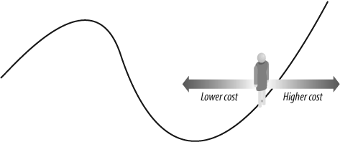
Optimisation
Hill climbing
Tirer aléatoirement dans l’espace des solutions est assez inefficace.
Une façon d’améliorer le résultat est d’explorer les voisins de nos solutions pour essayer de les améliorer !

Slide 11
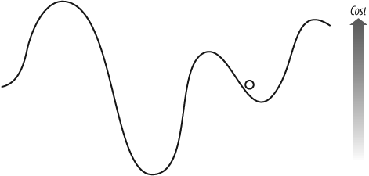
Optimisation
Hill climbing
Le problème de cette méthode est que vous allez souvent vous retrouvez bloquer dans un minimum local :

Slide 12
Optimisation
Simulated Annealing
Le recuit simulé est inspiré de la physique, et plus exactement de la métallurgie.
En refroidissant lentement un métal on donne du temps aux atomes pour mieux se placer et faire une lame plus solide.
Le même principe est utilisable dans notre algorithme !
On part d’un set de solution aléatoire, puis à chaque itération on fait muter la solution, et :
si le cout est inférieur, on repart de la nouvelle solution
si le cout est supérieur, on va parfois garder quand même la nouvelle solution !
On ajoute une notion de température au début de notre recherche, qu’on va faire baisser progressivement, et plus la température est haute, plus il est probable qu’on garde la nouvelle solution

Slide 13
Optimisation
Simulated Annealing
la température de départ doit être élevé, par exemple temperature = 10000
le taux de refroidissement, appliquer après chaque itération, par exemple cool = 0.95
à chaque itération, si la nouvelle solution coûte plus que la précédente, on a :
probability = pow(math.e, (-highcost-lowcost)/temperature)
si cette probabilité est supérieur à un rand() entre 0 et 1, alors on garde quand mm la nouvelle solution
après chaque itération on pense à réduire la température de la réaction :
temperature = temperature * cool

Slide 14

Optimisation
Genetic algorithms
Une autre façon d’améliorer nos solutions, aussi inspirer de la nature :
on part à nouveau de solution aléatoire, qu’on tri en fonction du cout : c’est la première génération
la prochaine génération est constitué ainsi : une première phase d’élitisme, où on garde les n meilleures solutions
puis à partir des meilleures solutions, on peut faire des mutations :

Slide 15
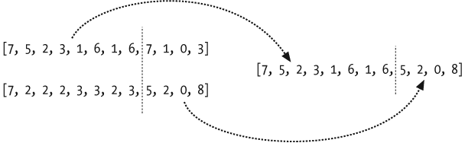
Optimisation
Genetic algorithms
l’autre façon est d’obtenir des enfants à partir des parents les plus performants, en croisant les caractéristiques de deux bons parents :

Slide 16
Optimisation
Genetic algorithms
Une fois qu’on a obtenu une deuxième génération de la même taille que la première, on recommence !
soit jusqu’à la n’ième générations
soit après plusieurs générations sans amélioration du meilleure score
à chaque itération il faut définir la proba de mutation, la quantité de croisements…

Slide 17
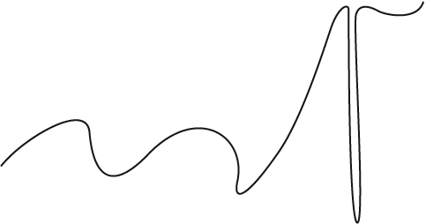
Optimisation
Limites
Les algos d’optimisations présentes quand même des limites, selon la forme de l’espace des solutions :

